Slide 1

Secretaria Estadual de Saúde – SES/SP
Coordenadoria de Controle de Doenças – CCD
Programa de Pós-graduação em Ciências
O sistema de Informação SisaWeb no controle vetorial da Dengue nos municípios de São Paulo/SP
Ana Carolina Dias Bocewicz
Agosto/2024

Slide 2
CONCEITOS DENGUE
DENGUE ... O QUE É?
QUEM CAUSA A DENGUE?
?
QUEM É o Aedes aegypti?
COMO PODEMOS PREVENIR A DENGUE?

Slide 3
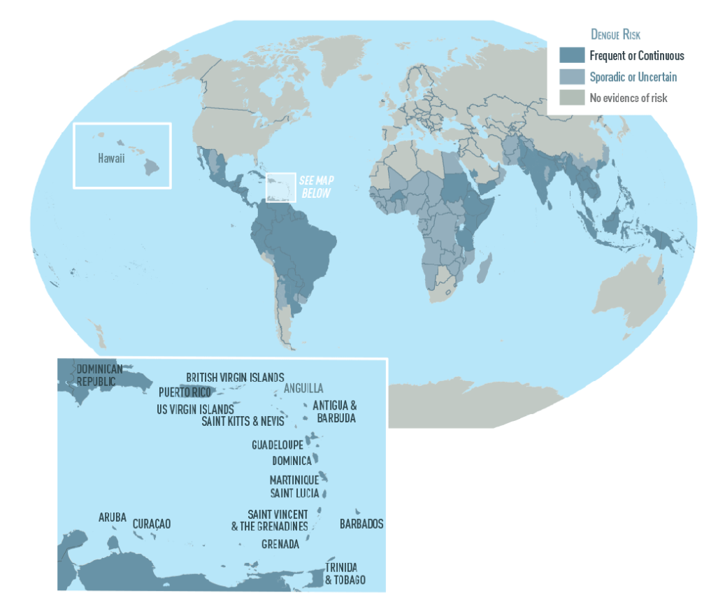
CONTEXTO ATUAL DA DENGUE
DENGUE
Problema de saúde pública mundial – expansão: áreas tropical, subtropical (1, 2)
Américas – área das mais afetadas pela dengue 6.769.140 casos notificados (até 16ª SE/2024) – 206% de 2023. (3)
Brasil – maior número de casos de dengue nas Américas - aumento significativo de casos em 2024.(3)
São Paulo – aumento progressivo de casos (4), existindo uma grande preocupação diante condições proliferação vetorial e novas epidemias.(5)
Figura 1- Dengue pelo Mundo
Fonte: https://www.cdc.gov/dengue/areaswithrisk/around-the-world.html

Slide 4
DENGUE
Arbovirose
infecção causada por arbovírus
O termo "arbovírus" vem de "Arthropod-Borne virus“
vírus transmitidos por artrópodes
4 sorotipos distintos do vírus:
DENV1
DENV2
DENV3
DENV4
Aedes aegypti

Slide 5
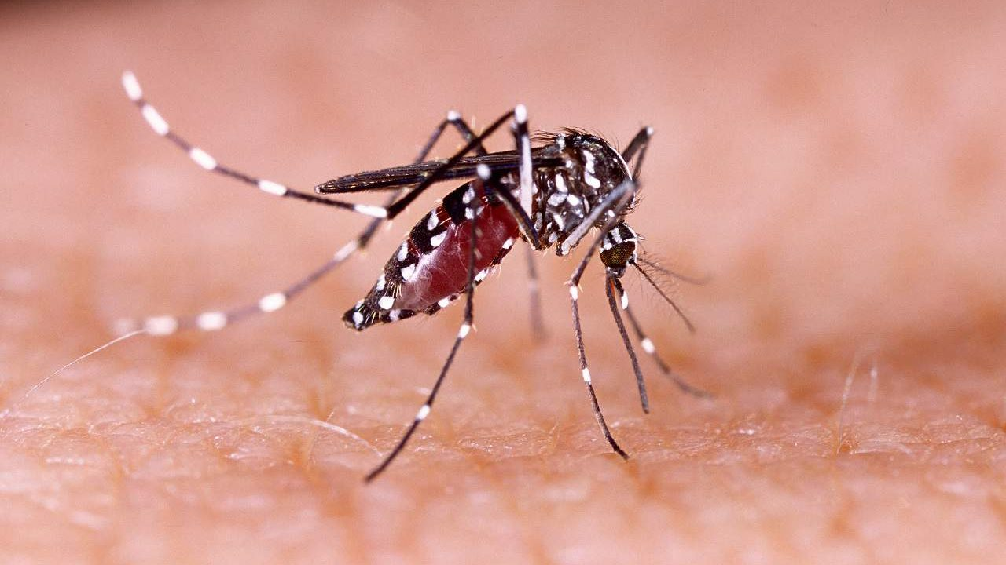
DENGUE
Outras arboviroses:
Zika
Chikungunya
Febre Amarela urbana
O que essas doenças tem em comum?
Aedes aegypti
Inseto
hábitos preferencialmente diurnos
fêmea, no período reprodutivo, ao se alimentar do sangue de uma pessoa infectada, pode transmitir o vírus para outras pessoas por meio de sua picada

Slide 6
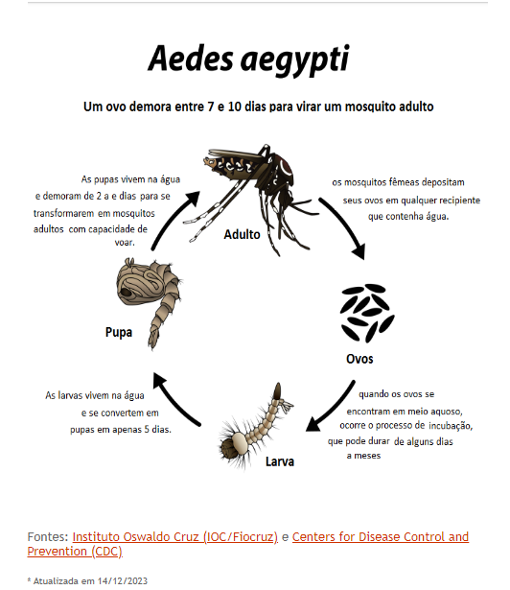
DENGUE
CICLO DE VIDA
VARIA
Temperatura
Presença de água
Disponibilidade de matéria orgânica
PERÍODO 7 A 10 DIAS
Eliminação de criadouros
semanal
Ciclo de vida do mosquito será interrompido

Slide 7
DENGUE
CICLO DE TRANSMISSÃO
vírus
mosquito
ambiente
humano
COMPLEXIDADE - MULTIFATORIAL
vírus: 4 sorotipos
vetor: urbano, adaptado, peridomiciliar, antropofílico
aglomeração urbana
acúmulo de resíduos
descarte irregular
mobilidade urbana
mudança climática

Slide 8
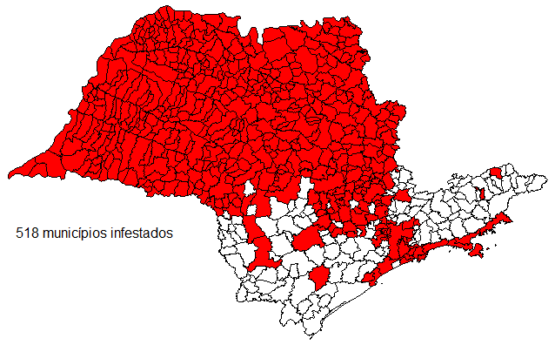
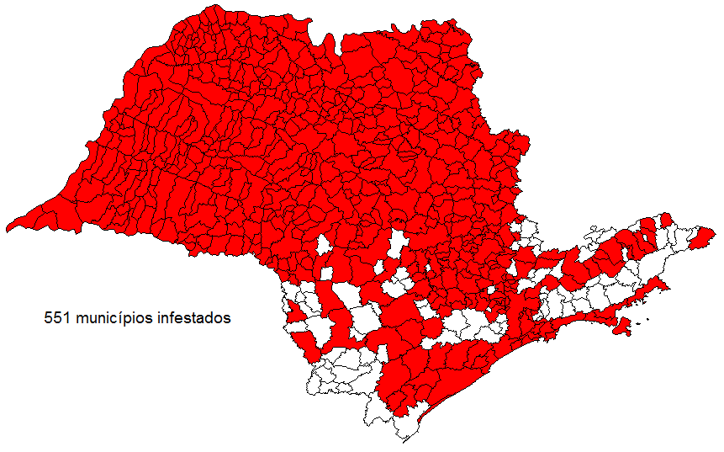
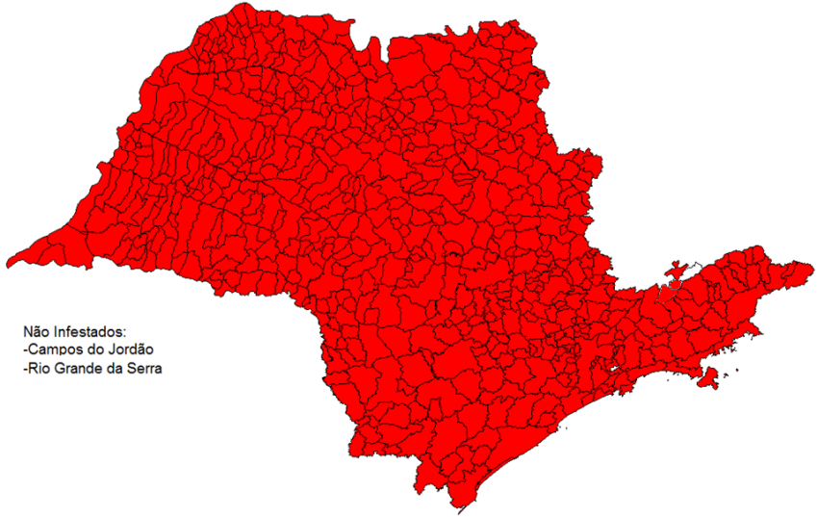
SITUAÇÃO ATUAL DA DENGUE – SÃO PAULO
Infestação pelo Aedes aegypti, Estado de São Paulo
Agravamento acentuado/expansão geográfica:
Atualmente 643 municípios infestados.
2005
2010
2018

Slide 9
NORMATIVAS ATUAIS DENGUE - SÃO PAULO
NORTE
Normas de Orientação para a Vigilância e Controle de Aedes aegypti
Atividade casa a casa
Pesquisa e controle de Pontos estratégicos (PE)
Pesquisa e controle de Imóveis Especiais
Avaliação de Densidade Larvária (ADL)
Atividade de bloqueio-nebulização
Educação e mobilização

Slide 10
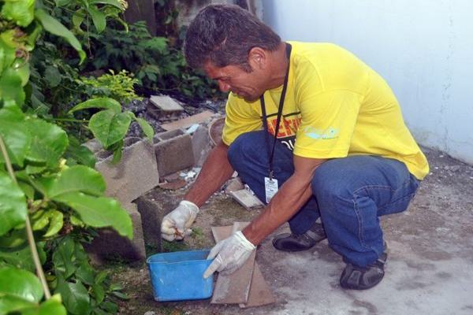
AÇÕES DE CONTROLE - SÃO PAULO
As atividades de controle das populações de Aedes aegypti
ações rotineiras
ações desencadeadas em situação de transmissão de arboviroses urbanas
Portaria nº 1.378 de 9 de julho de 2013 - Artigo 22
Competências
Estado: apoio aos municípios
Municípios: execução das ações de Vigilância em Saúde
INTEGRAÇÃO
níveis municipal e estadual de governo

Slide 11
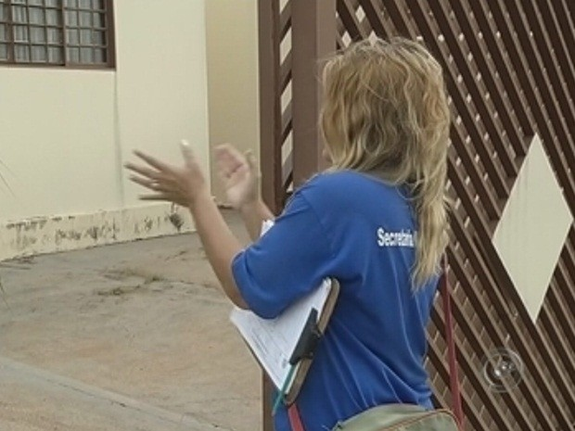
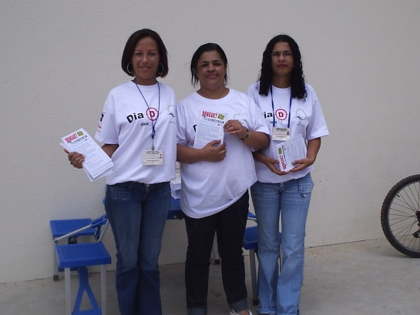
Ações de rotina
AÇÕES DE CONTROLE - SÃO PAULO
Visita a Imóveis
orientação ao morador : situação entomo-epidemiológica, prevenção e vistoria do imóvel - existência potenciais criadouros
agente-morador
Integração ACS & ACV
- evitar a duplicidade de ações
- otimizar as visitas
- conhecimento dos problemas territoriais
Redução da infestação de mosquitos
minimizando o risco de ocorrência das arboviroses
controle do vetor
monitoramento dos níveis de infestação

Slide 12
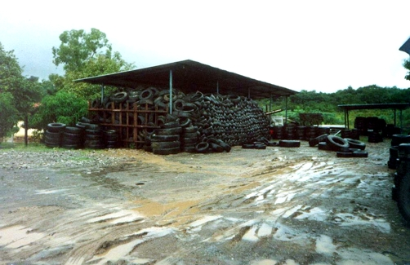
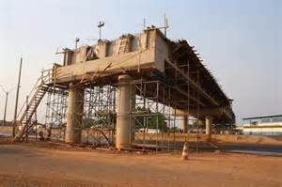
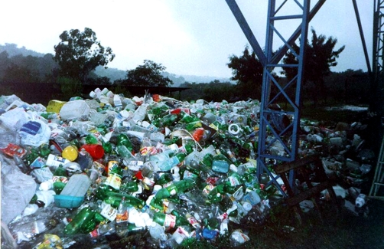
Visitas a Imóveis de Risco - Pontos Estratégicos (PE)
AÇÕES DE CONTROLE - SÃO PAULO
Imóveis:
elevada oferta de recipientes – potenciais criadouros
grande volume de água
organização e disposição dos recipientes
área de localização
grau de exposição da população humana
dificuldade execução das medidas de controle
potenciais criadouros
produção de grande número de insetos
(ferro velho, borracharias, recicláveis, obras)

Slide 13
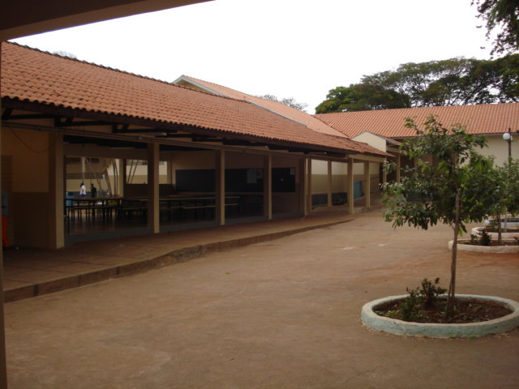
Visita a Imóveis de Risco - Imóveis Especiais
AÇÕES DE CONTROLE - SÃO PAULO
Imóveis:
grande número de frequentadores
maior probabilidade de disseminação de doenças
Necessário:
Orientação
Identificação e correção de situações de risco de proliferação de mosquitos
(escolas, presídios, clubes, hospitais)

Slide 14
Avaliação de Densidade Larvária (ADL - LIRAa)
AÇÕES DE CONTROLE - SÃO PAULO
Estimação dos níveis de infestação, de uma determinada área geográfica, num dado momento
fonte de informação – dados sobre presença do vetor
direcionamento das ações de controle nos locais avaliados
forma de envolvimento da população em geral (divulgação periódica)

Slide 15
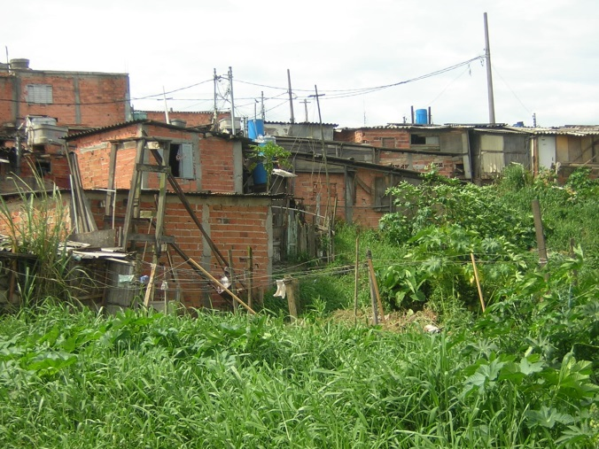
Ações em situação de transmissão
AÇÕES DE CONTROLE - SÃO PAULO
Ações de controle e intensificação
Controle de Criadouros em Área de Transmissão
redução de criadouros para evitar que novas fêmeas emerjam após a realização da nebulização
Notificação de caso suspeito ou confirmado de ARBOVIROSE
interromper a transmissão
reduzir o número de casos novos
Nebulização
redução de alados infectados: nebulização espacial

Slide 16
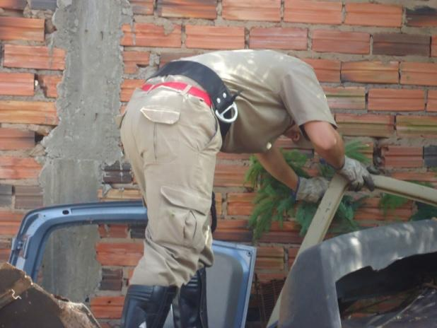
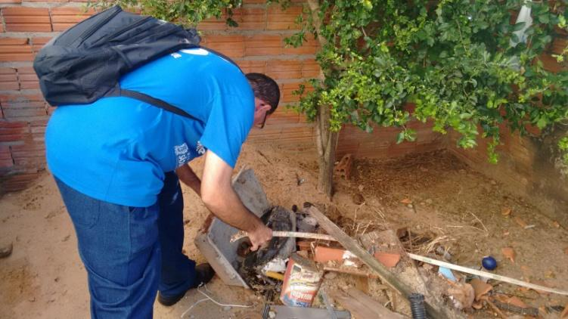
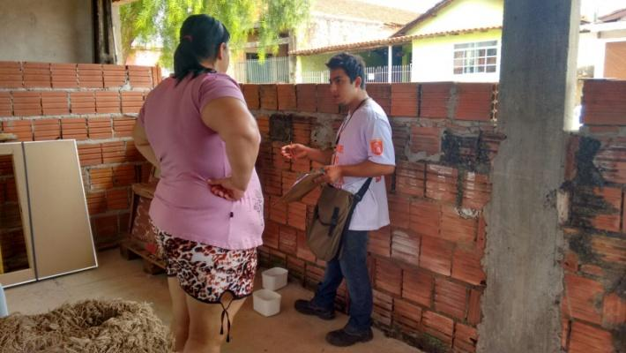
AÇÕES DE CONTROLE - SÃO PAULO
Controle de Criadouros em Área de Transmissão (CC)
Visita a imóveis situados num raio delimitado a partir do caso identificado
Vistoria em todos os imóveis
Orientação ao morador
Aplicação de medidas de controle químico (larvicida) e procedimentos a serem tomados em caso de suspeita da doença
Rapidez
Redução das pendências
maior efetividade no controle

Slide 17
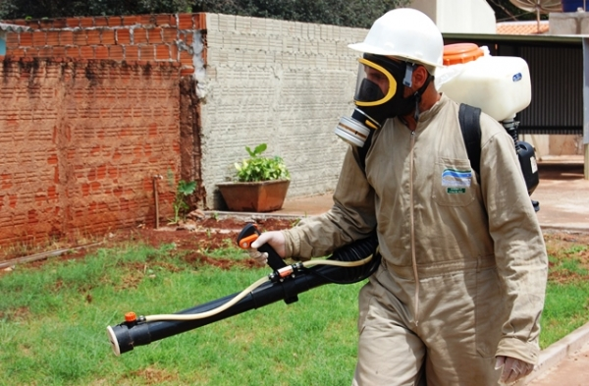
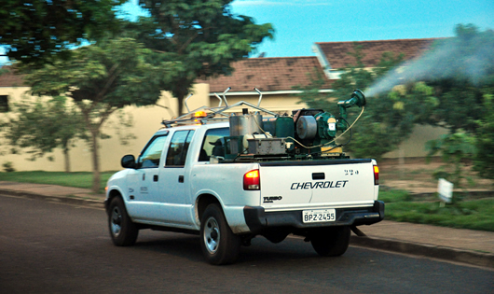
Nebulização
AÇÕES DE CONTROLE - SÃO PAULO
Consiste na aplicação espacial de inseticida
Equipamento Portátil (NP)
É a forma mais efetiva de redução de alados numa área
Equipamento Acoplado a Veículo (NAV)
Indicação dessa modalidade de aplicação, após analisados a distribuição espacial dos casos
O tempo decorrido entre a conclusão do CC e o início da nebulização é de suma importância
devido à reposição de recipientes.

Slide 18
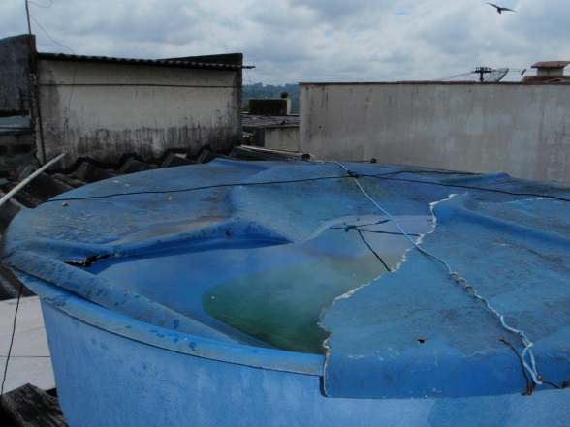

Outras atividades
AÇÕES DE CONTROLE - SÃO PAULO
A depender da situação de infestação de cada município -
resolução de problemáticas específicas –
vedação de caixa dágua
intensificação do trabalho de remoção de inservíveis (mutirão ou arrastão de limpeza)

Slide 19
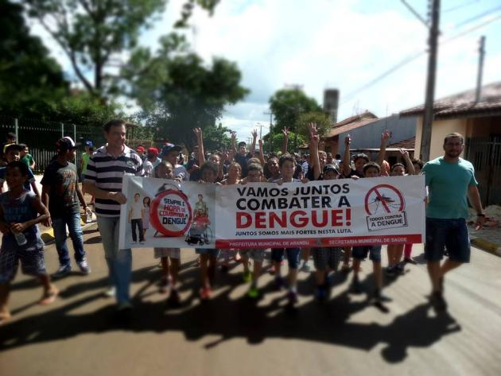
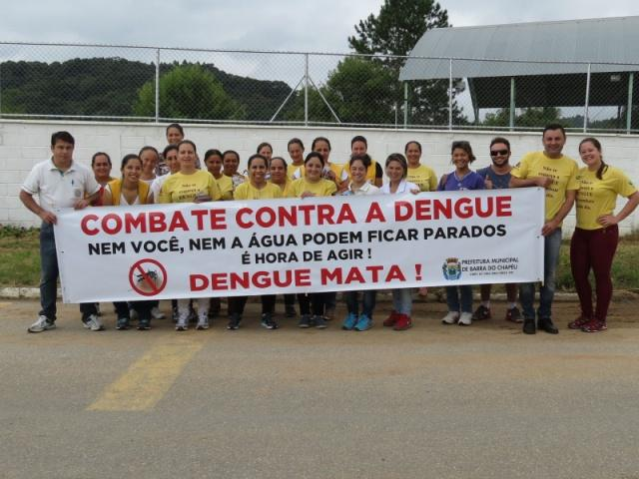
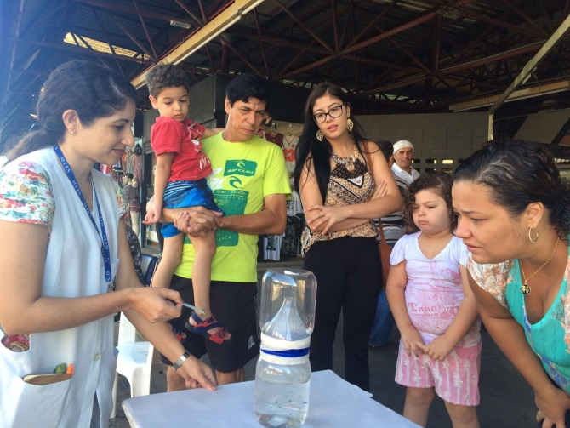
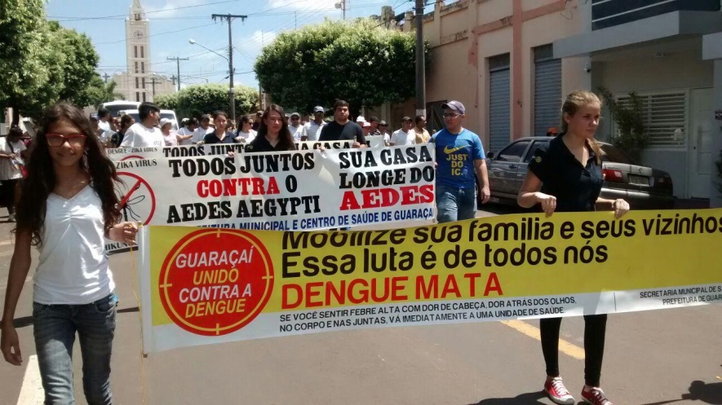
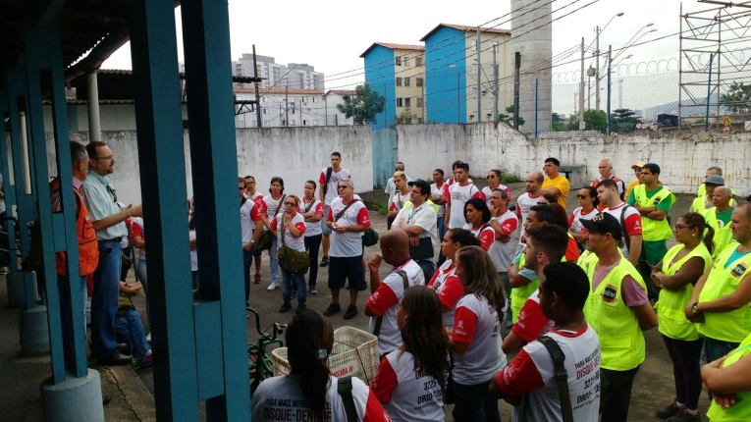
Ações de Educação, Comunicação e Mobilização Social
Tem por finalidade o desenvolvimento de ações educativas que visam a adoção de práticas para a manutenção do ambiente domiciliar preservado da infestação por Aedes aegypti.

Slide 20
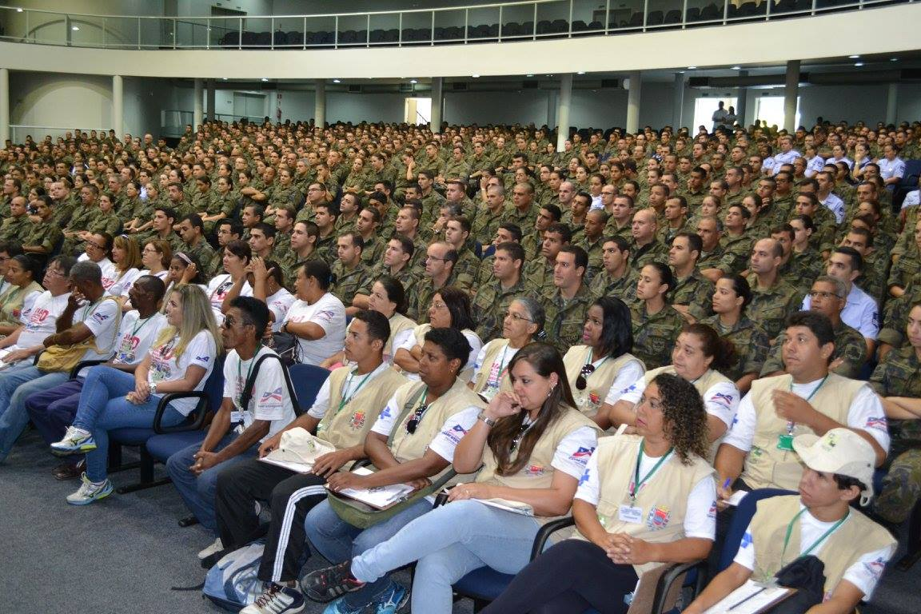
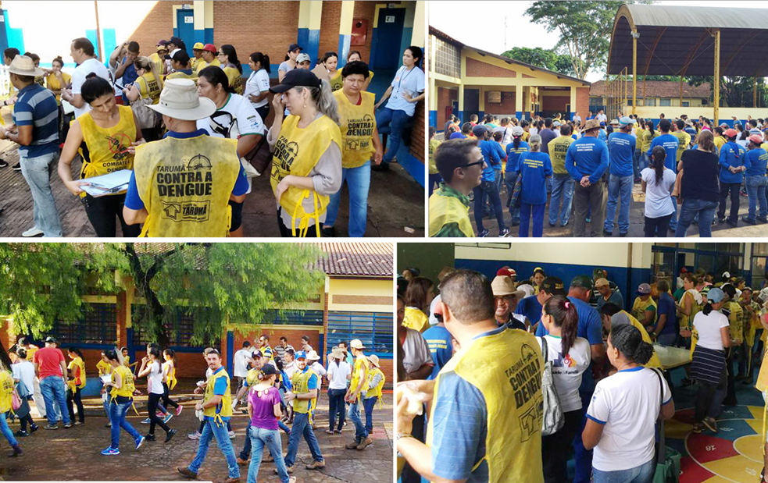
Ações de Mobilização entre setores públicos e privados
Incentivar a participação de todos os segmentos sociais no controle do vetor e divulgar as principais medidas

Slide 21
Sistema de informação
sisaweb

Slide 22
SisaWeb
  SISTEMA DE VIGILÂNCIA E CONTROLE DO AEDES - SisaWebINFO
  Importância
  Gestão de recursos
  Avaliação da situação epidemiológica - vetor
  Tomada de decisões – definir ações imediatas

Slide 23
SisaWeb
  SISTEMA DE VIGILÂNCIA E CONTROLE DO AEDES - SISAWEBINFO
  Características básicas
  Simples e descentralizado
  Obtenção de banco de dados – esquemático, ordenado e padronizados
  Integração dos dados de posicionamento geográfico relacionados às atividades de vigilância e controle de vetores para que as análises epidemiológicas passem a ser tridimensionais, incorporando o espaço geográfico e suas características de ocupação, em especial o padrão de urbanização e saneamento.

Slide 24
SisaWeb
  SISTEMA DE VIGILÂNCIA E CONTROLE DO AEDES - SISAWEBINFO
  HISTÓRICO
  Antes de 1993: formulário em papel (consolidação dos dados de campo)
  1993: O primeiro software desenvolvido no Estado de São Paulo: (SPS) - SUCEN (equipe multiprofissional) – disquetes
  2011: Plataforma Web – SisaWeb
  melhoria na elaboração de dados tabulares, gráficos e visualização de informações, dispostas espacialmente por mapas.
  grande quantidade de dados fosse armazenada e processada simultaneamente
  ATENÇÃO: utilização de formulários em papel para coleta de dados primários em campo e a necessidade de recursos humanos capacitados para digitação dos dados (??agilidade e oportunidade??)

Slide 25
SisaWeb
Informatização do controle vetorial – SisaWeb : instrumento de uso prevalente
- Atribuição da esfera estadual : estruturação e gestão dos sistemas de informação atender às necessidades do Programa de Vigilância e Controle de Arboviroses do estado de São Paulo
- Possíveis fragilidades: rede para acesso ou capacidade técnica dos usuários do Sisaweb.
busca de dados SisaWeb: relatórios e registros sem série histórica
– ex: atividades educativas.

Slide 26
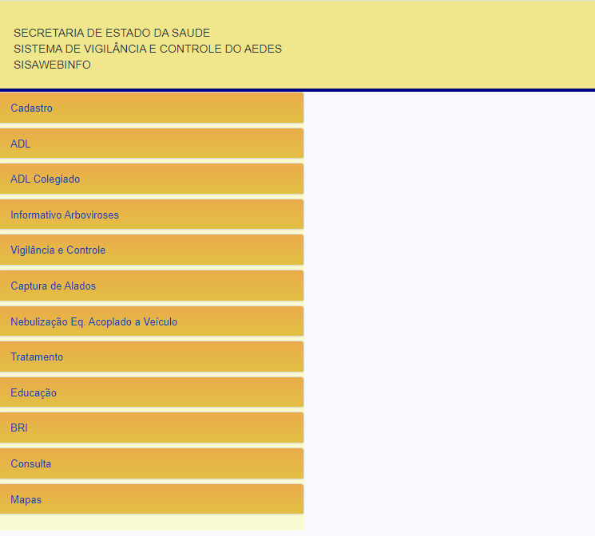
SisaWeb
  COMO USAR
  Link: https://vigent.saude.sp.gov.br/sisawebinfo/

Slide 27
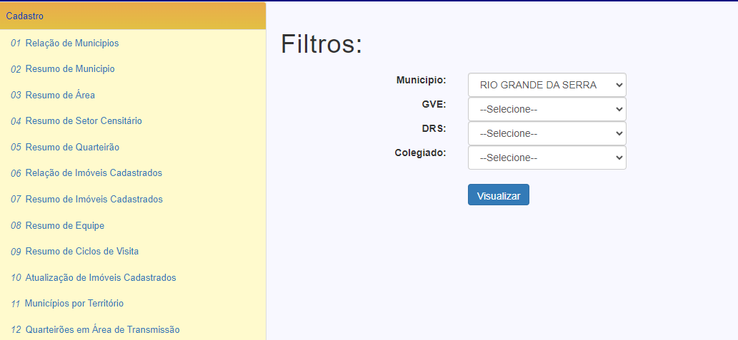
SisaWeb
  CADASTRO

Slide 28
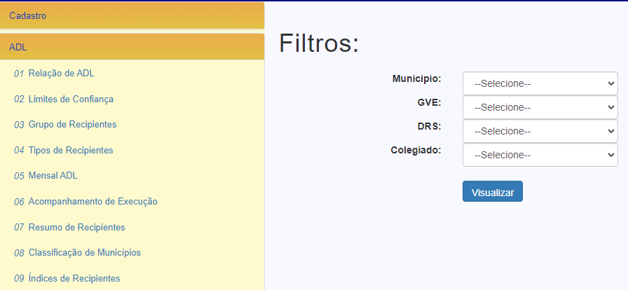
SisaWeb
  ADL – AVALIAÇÃO DE DENSIDADE LARVÁRIA

Slide 29
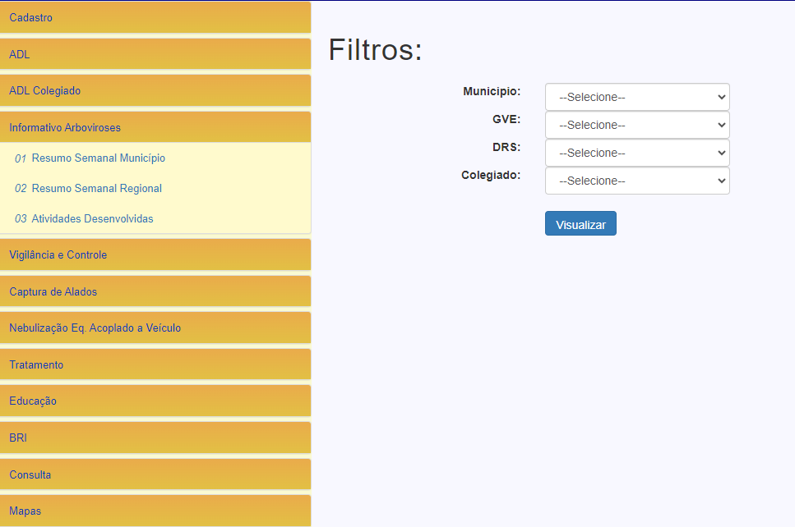
SisaWeb
  INFORMATIVO ARBOVIROSES

Slide 30
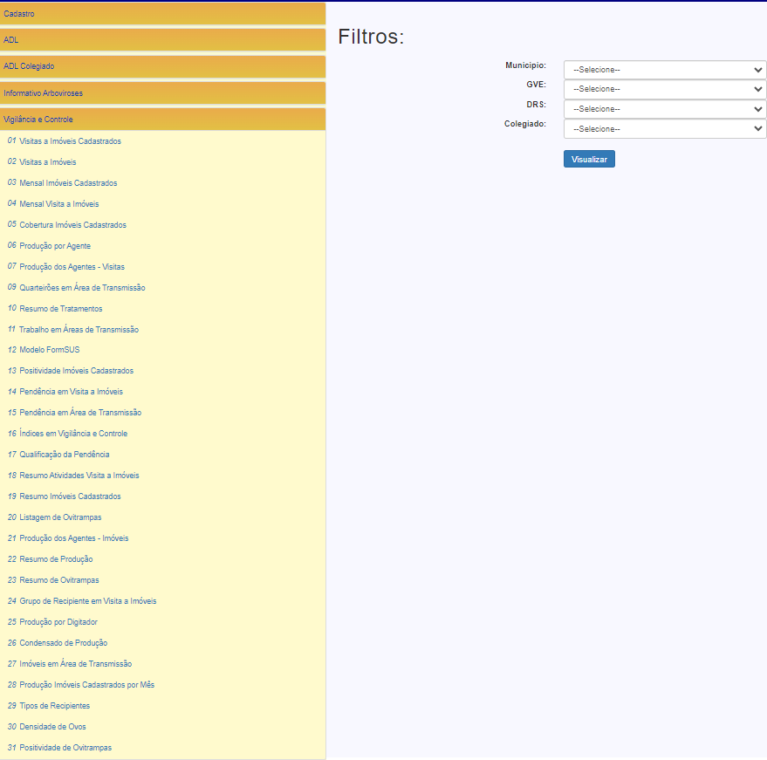
SisaWeb
  VIGILÂNCIA E CONTROLE

Slide 31
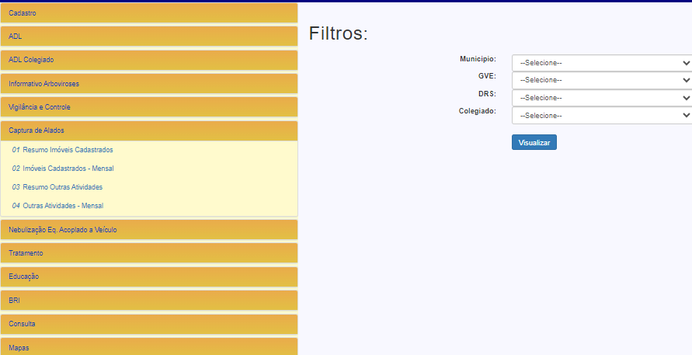
SisaWeb
  CAPTURA DE ALADOS

Slide 32
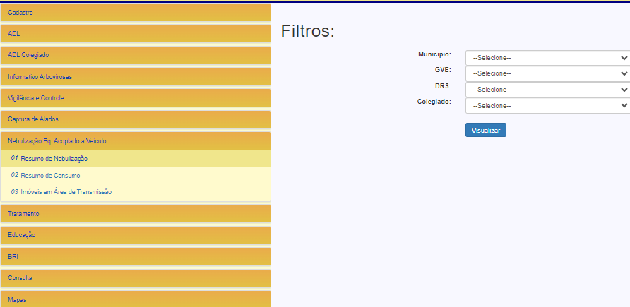
SisaWeb
  NEBULIZAÇÃO EQUIPAMENTOS ACOPLADOS À VEÍCULOS

Slide 33
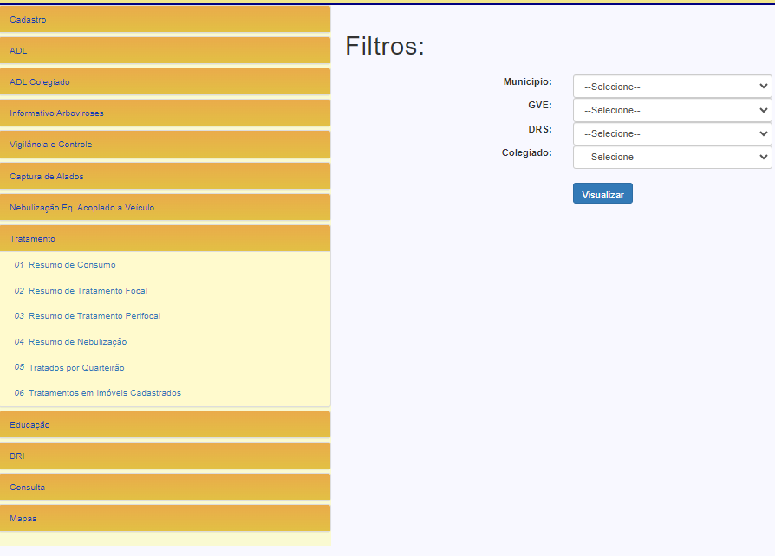
SisaWeb
  TRATAMENTO

Slide 34
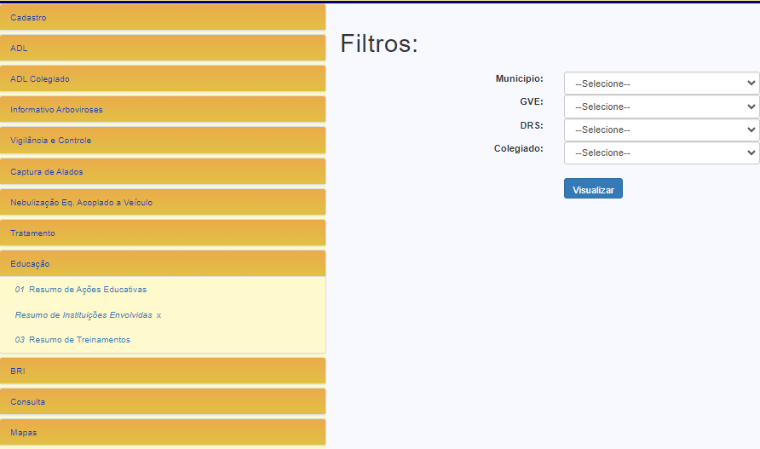
SisaWeb
  EDUCAÇÃO

Slide 35
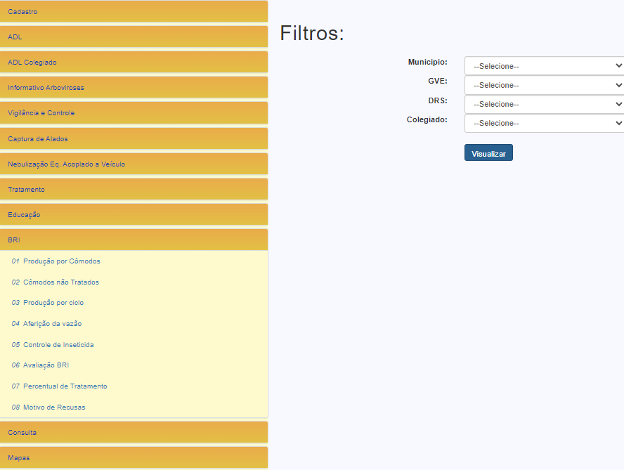
SisaWeb
  BRI - Borrifação Residual Intradomiciliar

Slide 36
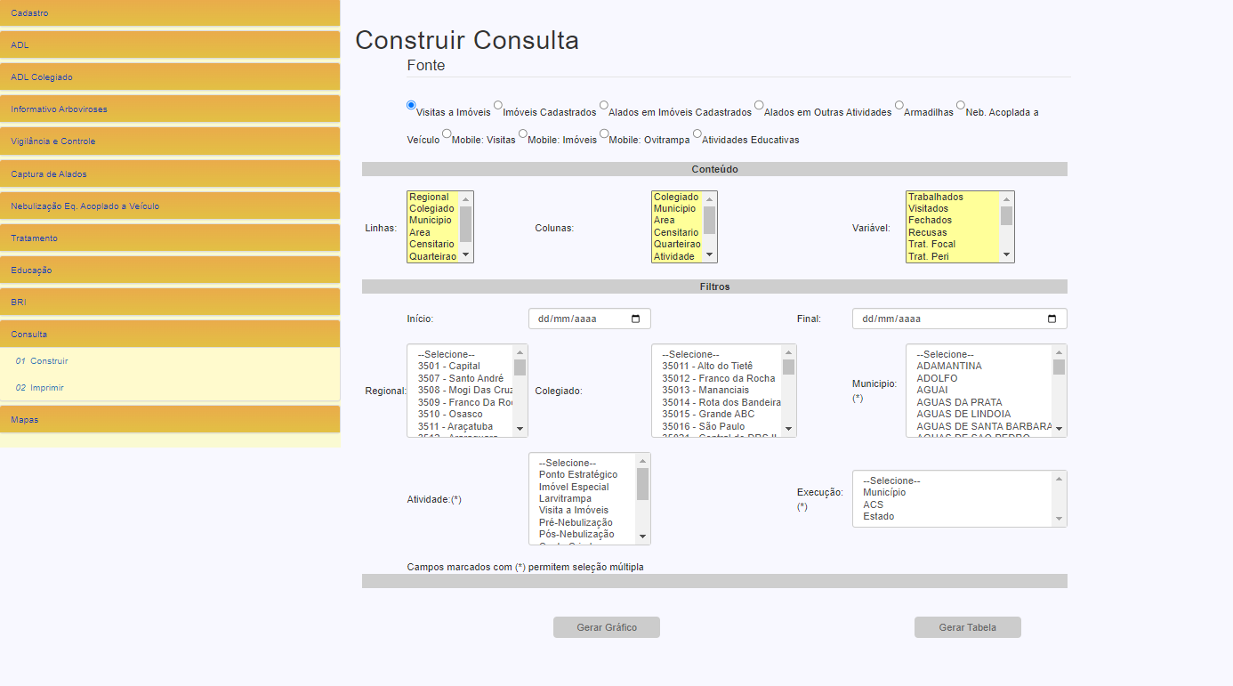
SisaWeb
  CONSULTA – 01- Construir

Slide 37
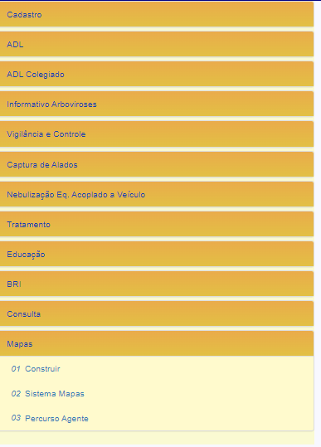
SisaWeb
  MAPAS

Slide 38
PRÁTICA
  BUSCA – DADOS SisaWeb
Indicador de Percentual de ACE
A fórmula do indicador de Percentual de ACE é:
Percentual de ACE=(Nº de ACE real )/(Nº de ACE ideal)
Nº de ACE real=Nº de ACE cadastrado no SISAWEB
Parâmetro de estruturação de equipe que preconiza 1 ACE para cada 1000 imóveis – ACE ideal***
Nº de ACE ideal=(Nº de imóveis cadastrados para visita )/(1000 imóveis)
*** SES/SP. Normas e Orientações Técnicas para Vigilância e Controle de Aedes aegypti. São Paulo; 2009.
CALCULAR: Percentual de ACE
Municípios: todos (645 municípios)

Slide 39
PRÁTICA
  BUSCA – DADOS SisaWeb
Calcular Pendência Anual - 2023
Município: Campinas

Slide 40
OBRIGADA
Ana Bocewicz
anabocewicz@gmail.com

